Slide 1
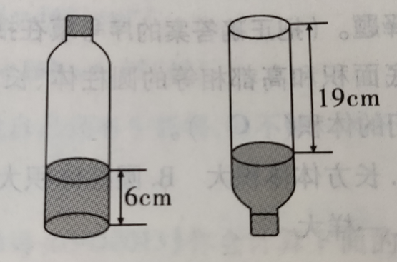
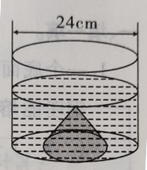
1、一个内直径是8cm的瓶子里，水的高度是6cm，把瓶盖拧紧倒置放平，无水部分是圆柱形，高度是19cm。这个瓶子的容积是多少？
2、一个圆锥形沙堆，底面积是30平方米，高是0.6米，把这堆沙子铺入长5米，宽2米的坑内，可以铺多厚？
3、一个底面内径是24cm的圆柱形杯中装有水，水里浸没一个底面半径是6cm，高是9cm的圆锥体铁块，当铁块从杯中取出时，杯中水面会下降多少厘米？

